Slide 1
Produkt

Slide 2
Produkt a jeho úrovně
Podniky ve snaze dosáhnout svého hlavního cíle dlouhodobého dosahování zisku nabízí svým zákazníkům určitý marketingový mix, kterým se podnik snaží vymezit vůči své konkurenci. Vše co podniky nabízí svým zákazníkům ke koupi a co uspokojuje jejich potřeby, nazýváme produkt. Může se jednat nejenom o výrobky, jako takové např. šampon, ale jedná se i o služby jako jsou kadeřnické či kosmetické služby, osoby jako např. najatí dělníci, místa jako je pronájem prostor, organizace př. cateringové služby atd.
Produkt - vše co můžeme nabídnout našim zákazníkům k upoutání pozornosti, ke koupi či použití, vše co uspokojí jejich potřeby a touhy.

Slide 3
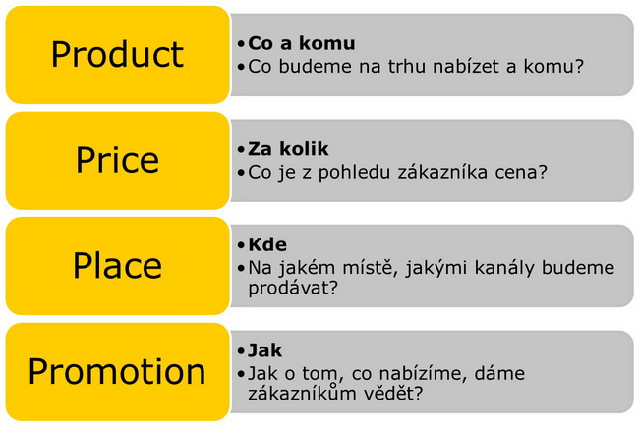
Základní otázky produktu:
Výrobek
Služba
nehmotná povaha
pomíjivost
nedělitelnost
proměnlivost kvality

Slide 4
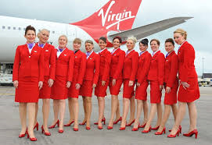
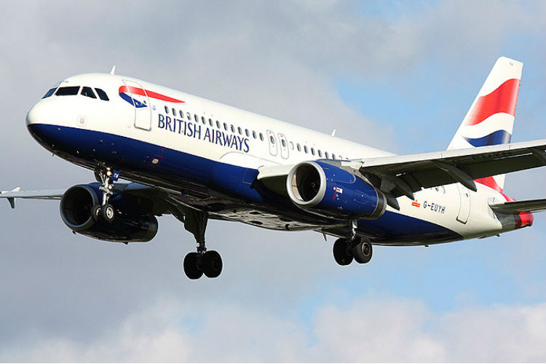
Mezi největší rivaly v letecké dopravě patří společnosti British Airways, jejíž největším konkurentem v dálkových mezinárodních letech do Severní Ameriky, Karibské oblasti a na Dálný východ je společnost Virgin Atlantic Airways. I když nabízejí stejné produkty, vzájemně se snaží své služby vůči konkurenci vymezit. British Airways nabízí svým cestujícím v business třídě a v první třídě lůžkové oddělení, horké sprchy a snídaně na přání. Letecká společnost Virgin Atlantic Airways byla mezi prvními, které nabídly svým zákazníkům promítání filmů, rezervaci konkrétních sedadel, telefonické spojení s pozemními stanicemi a programy pro časté pasažéry, tak aby se odlišili od své konkurence. Po vzoru British Airways pak zavedly pro business třídu sklápěcí sedadla, která lze prakticky přeměnit na lůžko. Zlepšením poskytovaných služeb přineslo podnikům konkurenční výhodu oproti ostatním leteckým společnostem.

Slide 5
Úrovně produktu
Produkt, představuje pro zákazníka určitou hodnotu, za kterou je ochoten zaplatit. Hodnotu, kterou produkt zákazníkovi přináší, podnik vnímá ve třech úrovních. První úrovní je tzv. jádro produktu, které představuje základní přínos, který zákazník opravdu kupuje např. jádrem produktu – šampon, je umytí špinavých vlasů. Další přidanou hodnotu produktu tvoří základní užitné vlastnosti, které zákazníci očekávají jako je úroveň kvality produktu, jeho funkce, styl a design, značka a balení tvoří tzv. reálný produkt.

Slide 6
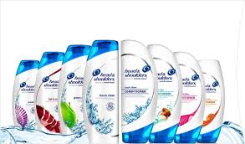
Společnost Head and Shoulders je od roku 1950 na předním místě v oblasti vědy, týkající se vlasů a pokožky hlavy. Jádrem jejich produktu je základní vlastnost, kterou je zbavit pokožku hlavy lupů. Reálný produkt tvoří kvalita - šampón, který opravdu vlasy umyje a zbaví lupů, funkce - přináší zákazníků hodnotu tím, že pokožku hlavy zbaví lupů dlouhodobě. Balení – jehož hodnota je dána jeho praktičností, padne pohodlně do ruky a obsahuje odpovídající množství šampónu. Obal má působivý nezaměnitelný design. V rámci rozšířeného produktu nabízí společnost řadu šamponů, které se liší podle požadavků zákazníků na typ vlasů a pokožku hlavy. Hodnotou rozšířeného produktu je variabilita šampónů proti lupům - pro větší objem vlasů, pro regeneraci, pro citlivou pokožku, pro extrémně namáhané vlasy atd. Kromě toho společnost v rámci rozšířeného produktu také nabízí poradenství v oblasti péče o pokožku hlavy. Zdroj: www.headandshoulders.cz

Slide 7
Hodnota reálného produktu je dána kombinací uvedených užitných vlastností.
Kvalita je dána tím, jak dokáže produkt plnit své funkce- zahrnuje celkovou trvanlivost, spolehlivost ovládání, přesnost atd. Zákazník také posuzuje, zda kvalita odpovídá požadované úrovni.
Funkce produktu je potřeba vybírat s ohledem na to, zda je zákazníci ocení či nikoliv.
Styl se týká zejména vzhledu produktu,
Design zvyšuje estetickou i funkční prospěšnost produktu.
Značka je jednou z nejdůležitějších součástí produktu, která jej svým logem či názvem odlišuje od konkurence. Značka vypovídá o kvalitě, efektivitě produktu a její použití zvyšuje jeho hodnotu. Podniky využívají tzv. brand, souhrnné označení produktů, které produkty jasně identifikuje prostřednictvím jednotné image a odlišuje je od konkurence [3].

Slide 8
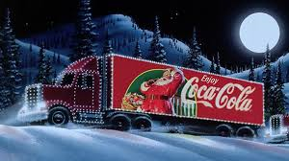
Coca-cola jako jeden z nejpopulárnějších nealkoholocikých nápojů na světě vznikla v roce 1886. Dodnes společnost The Coca cola Company těží zejména ze své značky, pro který je typický bílý nápis na červeném pozadí a specifický tvar láhve. Coca Cola k posílení svého brandu využívá známých vánočních reklamních kampaní. Ve 30. letech 20.stol. použila poprvé vyobrazení Santa Clause, který popíjí Coca Colu. Motiv Santa Clause se ujal natolik, že je užíván dodnes a Coca Cola je dnes v USA díky svému brandingu neodmyslitelnou součástí štědrovečerní tabule podobně jako pečený krocan.
Zdroj: wikipedia.org

Slide 9
Balení představuje kromě ochrany produktu také významný atribut prodeje. Vhodný obal dokáže zákazníka zaujmout a může být konkurenční výhodou.
Hodnotu, kterou podniky zákazníkovi přináší, lze dále zvýšit např. prostřednictvím nabídky doplňkových služeb tzv. rozšířený produkt.
Podniky tak hledají řešení na otázku, co víc může náš produkt zákazníkovi přinést? Jedná se např. o servis, záruku či doplňkovou službu, díky kterým podniky neztratí s e zákazníkem kontakt a mohou být využity pro zlepšení CRM. Samotným produktem se v případě podniků mohou stát i služby. V takovém případě se jedná o různé aktivity, výhody či uspokojení, které jsou na prodej, jsou v zásadě nehmotné a zákazníkům nepřinášejí žádné vlastnictví. Jedná se např. o bankovní služby, poradenské služby, kadeřnické, kosmetické či hotelové služby.

Slide 10
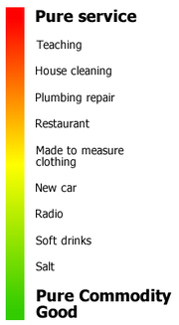
Produkt vs. Služba
(zdroj: Kašparová, dle http://www.youtube.com/watch?v=5KRNBxui-RI&feature=related)
Vlastnosti služeb:
nehmotná povaha
pomíjivost
nedělitelnost
proměnlivost kvality

Slide 11
Spotřební zboží a kupní chování
 | Druhy spotřebního zboží
 | Rychlo-obrátkové (FMCG) | Dlouhodobé spotřeby | Speciální | Neznámé a nevyhle-dávané
Kupní chování spotřebi-telů | Časté nákupy, impulzivně nakupované zboží | Méně časté, plánované nákupy, porovnávání značek | Loajální spotřebi-telé, malá cen. citlivost, porovná-vá se málo | Zboží málo známé n. neznámé n. záměrně nevyhle-dávané
Ceny | Nízké | Vyšší | Vysoké | Různé

Slide 12
PRODUKTOVÝ MIX
Podniky často nenabízejí pouze jeden produkt, ale např. několik produktových řad, které tvoří tzv. produktový mix neboli sortiment. Díky produktovému mixu mohou podniky ovlivnit svoji nabídku ve čtyřech oblastech a tím jsou šíře, délka, hloubka a konzistence produktového mixu.
Produktový mix – množina všech produktový řad, které podniky nabízejí zákazníkům ke koupi. Je dán šířkou, délkou hloubkou a konzistencí.
Šířka produktového mixu udává, kolik má podnik produktových řad. Délka produktového mixu udává celkový počet položek v mixu[1]. Hloubka produktového mixu se týká počtu variant výrobku. Konzistence popisuje, jak jsou jednotlivé produktové řady úzce příbuzné např. způsobem používání, nároky na výrobu, distribučními kanály atd.
Podniky mohou v těchto čtyřech dimenzích s produkty pracovat tak, aby dokázaly využít konkurenční výhody, a vhodným doplněním produktového mixu mohou výrobky udržet co nejdéle ve fázích životního cyklu, kdy přináší nejvyšší zisky. Doplnění produktového mixu ovšem znamená pro podnik další značné investice a k tomu, aby mělo doplnění produktového mixu smysl, je třeba znát obrat a zisky, které jednotlivé produkty přináší.

Slide 13
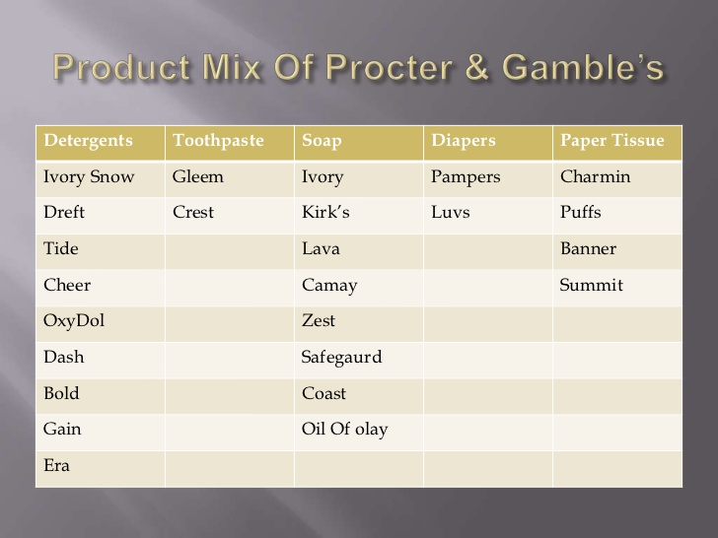
Společnost Procter and Gamble byla založena v roce 1875. Do České republiky se PandG dostává v roce 1991, a na českém trhu nabízí celou řadu drogistických produktů. Příklady jejich produktového mixu produktů ukazuje následující tabulka.
Zdroj: http://www.procter-gamble.cz/

Slide 14

Produkty s nejvyšším podílem obratu a zisku, je třeba velice pečlivě monitorovat a hlídat před napadením ze strany konkurence, tak aby podnik o obrat a zisk z produktové řady nepřišel. Podniky mohou přidávat nové produkty a rozšiřovat tak svůj produkční mix, např. prodlužením stávající produktové řady a to jak nahoru, dolů, anebo jejím doplněním[2].
Automobilka BMW protáhla a doplnila svoji produktovou řadu a to směrem dolů díky modelům Mini-Cooper a kompaktní řadou1, ale i směrem nahoru prostřednictvím automobilu Rolls Royce. Mezery mezi řadami vyplnilo BMW modelem X3 a sportovním kupé řady 6. Společnost svoji nabídkou oslovila i další segmenty zákazníků, kterým doposud nedákazala nic nabídnout. Během čtyř let se tak automobilce BMW podařilo prodloužit svoji produktovou řadu natolik, že z výrobce jedné značky o třech modelech je dnes společnost vyrábějící tři značky s deseti modely aut. BMW tak patří k producentům tří nejluxusnějších značek, ročně prodá přes milion vozů a v roce 1992 byly vozy BMW označeny za nejoblíbenější na světě v oblasti luxusních vozů.
Zdroj: novinky.cz

Slide 15
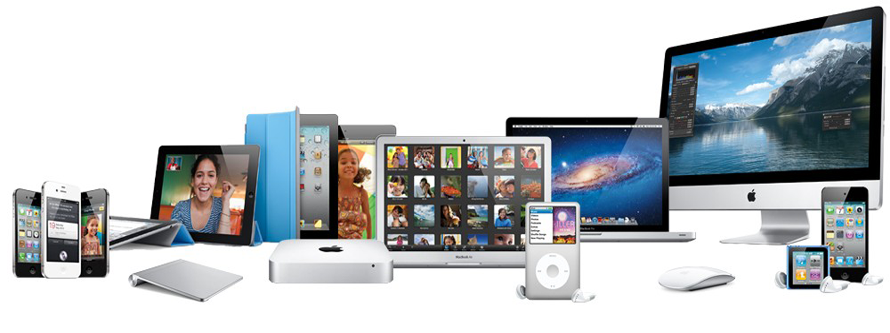
Mimo to, lze produktovou řadu i „prořezat“ tak, aby se podniky zbavily produktů, které jsou ztrátové a nacházejí se ve fázi úpadku. Kromě přidávání produktových řad, mohou podniky dále uvádět na trh další verze produktů a tím prohlubovat svůj sortiment[3]. Poslední možností je snaha o větší či menší konzistentnost produktového mixu v různých oblastech.

Slide 16

Podniky kromě rozšíření samotného produktového mixu musí také brát v potaz, za jakou cenu bude jednotlivé prvky produktového mixu nabízet s tím, že je třeba najít soubor cen, který maximalizuje zisky celkového produktového mixu a to podle míry provázanosti nákladů a konkurenci jednotlivých produktů[4].
Proč mohou být tiskárny HP levnější než jejich konkurence ?
V roce 1996 společnost Hewlett Packard snížila ceny svých tiskáren až o 60%. Společnost HP si mohla snížení cen svých produktů dovolit, protože marketingový průzkum ukázal, že zákazníci obvykle utratí v průběhu životnosti výrobku několikanásobně víc peněz za výměnu cartridgí, tonerů a speciálních papírů než za samotný přístroj. S poklesem cen tiskáren se zvedl jejich prodej, obdobně jako prodej doplňkového příslušenství. V současnosti tak HP vlastní okolo 40% celosvětového odvětví tiskáren. Její potřeby do inkoustových tiskáren přináší 35% zisků a v roce 2002 vytvořili zisk 2,2 miliadry dolarů což představuje více než 70% celkových zisků společnosti Hewlett Packard.
Zdroj: Kotler, Keller, 2007

Slide 17
Při rozhodování o produktovém mixu je třeba brát v potaz také označení produktů tzv. brand. Zda rozšířená produktová řada ponese název původního produktu a bude těžit z jeho dobrého jména jako např.vozy Hyundai řady i20, i30 atd., nebo naopak nová produktová řada ponese nový název jako např. počítač společnosti Apple Computer s názvem Macintosh, nebo vůz Lexus od společnosti

Slide 18
ŽIVOTNÍ CYKLUS PRODUKTU
Potřeby zákazníků stejně jako trh se v průběhu času mění. Na měnící se potřeby v zájmu naplnění cíle podniku zároveň reagují i podnikatelé nabízející produkt na daném trhu. Produkt tak prochází určitými fázemi, které nazýváme životní cyklus produktu. Produkt prochází jednotlivými fázemi životního cyklu podle toho, jak se v daném období produkt prodává a jaké přináší zisky[1]. zobrazuje vývoj prodeje a ziskovosti produktů v čase. Má 4 základní fáze, jeho délka se liší podle charakteru produktů.

Slide 19
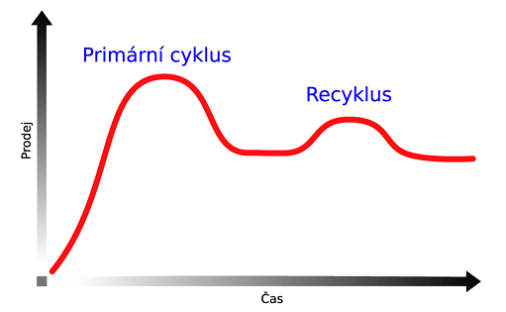
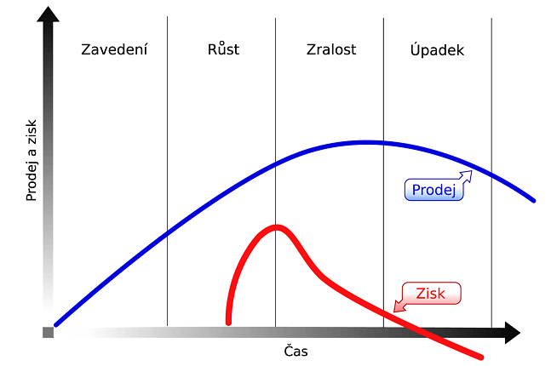
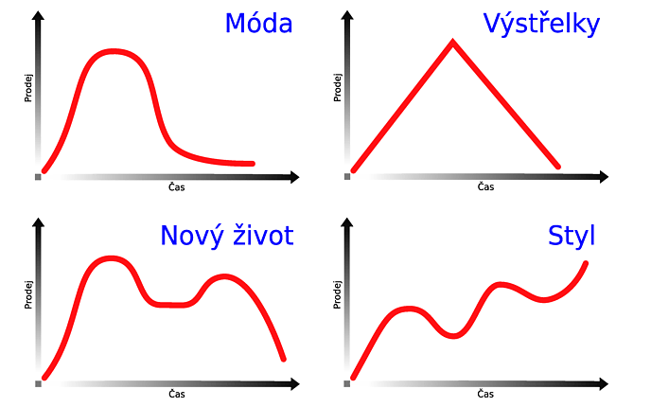
Životní cyklus produktu
Zdroj: http://www.halek.info/www/prezentace/marketing-prednasky5/mprp5-print.php?projection&l=08

Slide 20
To jak bude životní cyklus produktu v průběhu času vypadat nelze říci dopředu, správné načasování aktivit vedoucí k zajištění co nejdelší fáze, která přináší nejvyšší zisky, je tedy velice náročné a vyžaduje získat prostřednictvím marketingového výzkumu co nejvíce aktuální informace. Životní cyklus produktů se liší podle charakteru produktů, takže např. módní výstřelky budou mít kratší životní cyklus než např. produkt v podobě osobního automobilu. Tomu podniky přizpůsobují celý marketingový mix[2].

Slide 21
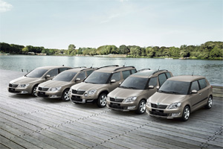
V roce 1995 představila Škoda Auto v rámci fáze uvedení na trh výrazně inovovaný výrobek Škodu Felicii. Přestože koncepčně tento vůz vycházel z vozu Škoda Favorit, v rámci fáze růstu se komunikací a reklamou podařilo přesvědčit zákazníka, že se jedná o nový vůz. Byla rozšířena nabídka motorů a doplňků a výrobce také zásadně zlepšil bezpečnost svých vozů.
Ve fázi zralosti byly nabídnuty limitované série, které se často od standardního vozu lišily jen názvem a výbavou. Výrobci Škoda Auto, a.s. se podařilo vystihnout touhu zákazníků po odlišení se a tyto série byly velmi oblíbené (Atlanta, Color line, Green line, Magic line a další). Za pozornost stojí i verze Laurin a Klement, kde firma vstoupila do segmentu vozů s maximální výbavou s koženými sedačkami. I na tento trik zákazníci přistoupili a ještě před příchodem Octavie považovali tuto verzi za velmi luxusní a reprezentativní Navíc byl u Felicie provedena měna designu a tím se prodloužila fáze zralosti a nasycení životního cyklu výrobku.
S příchodem Fabie bylo dlouho oddalováno rozhodnutí o zastavení výroby Felicie (fáze poklesu prodeje) a konzervativnější zákazníci preferovali Felici, přestože byla již konstrukčně a technicky zastaralá.
Zdroj: Marketingovenoviny.cz

Slide 22
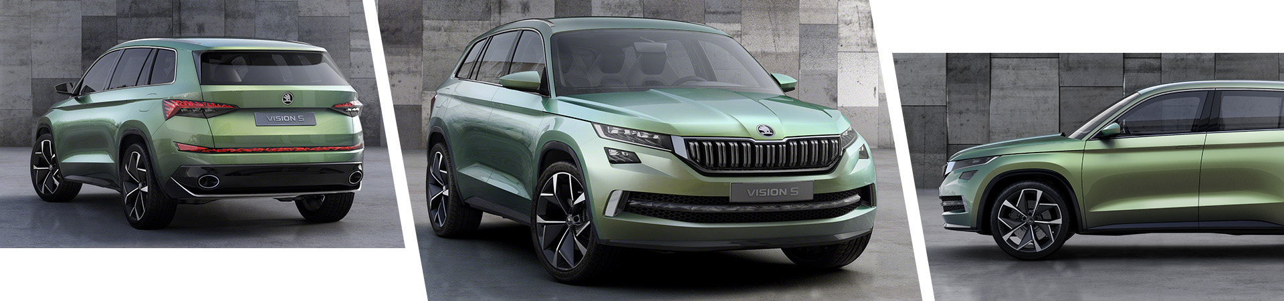
Fáze růstu
První vývojovou fází produktu je fáze uvedení na trh, kdy tržby rostou pomalu, protože se zákazníci s produktem teprve seznamují. Zákazníky je třeba informovat o tom, že produkt existuje vhodnou reklamní kampaní, která je ovšem nákladná. Zisky z prodeje jsou minimální z důvodu vysokých výdajů na uvedení produktu na trh. Tržní podíl produktů je poměrně malý v BCG matici tyto produkty můžeme najít jako „otazníky“.

Slide 23
V následující fázi dochází k růstu tržního podílu produktů, tržby z prodeje začínají rychle stoupat. Zákazníci projevili o produkt zájem a nakupují ho. Náklady na propagaci klesají, protože se rozpočítají na velké množství produktů uvedených na trh, které se dobře prodávají.
Z „otazníků“ se postupně stávají „hvězdy“. V průběhu fáze růstu podniky dosahují poměrně vysokých zisků a chtějí, aby se produkt v této fázi udržel co nejdéle. V průběhu fáze růstu podniky zvyšují např. kvalitu produktů, doplňují produkty o nové prvky, vstupují do nových tržních segmentů, zvyšují distribuční pokrytí, zaměřují se na reklamy, které mají v zákaznících vzbudit preferenci jejich produkt. Často dochází i ke snížení ceny produktu ve snaze nalákat další zákazníky.

Slide 24
Následuje fáze, kdy se růst tržeb postupně zpomalí, až postupně zastaví, tato fáze je nazývána jako fáze zralosti. Na fázi zralosti podniky mohou reagovat buď cestou modifikace trhu, cestou modifikace produktu nebo modifikací celého marketingového mixu. Modifikace trhu zahrnuje způsoby jak z neuživatelů udělat uživatele produktu a to buď rozšířením stávajících trhů zaměřením se na nové tržní segmenty popř. získání zákazníků konkurence. K rozšíření počtu zákazníků ať už na stávajících či nových trzích podniky vyžívají modifikaci produktu tzv. inovace[4].

Slide 25
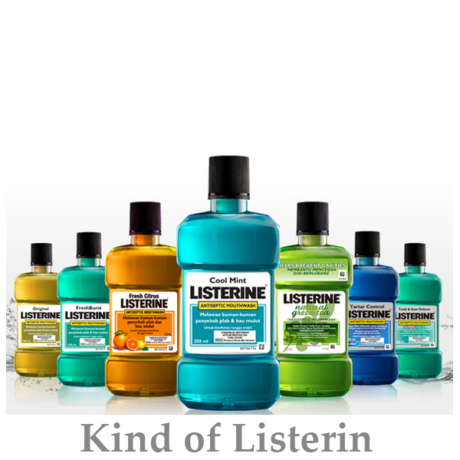
Společnost Pfizer, výrobce ústní vody Listerin díky své inovaci v oblasti ústní péče dala vzniknout výrobku Cool Mint Listerin Pocket Pack . Ve chvíli kdy se jejich produkt ústní voda dostala do fáze zralosti přišla společnost s novinkou -osvěžující plátky, které se v ústech okamžitě rozplynou a spotřebitelé tak nemusí mít při sobě neustále láhev s ústní vodou. Díky této inovaci dokázala společnost oslovit nejenom nový tržní segment, ale společnosti přinesla i významný obrat v podobě 120 milionů dolarů.
Zdroj: Kotler, Keller, 2007

Slide 26
Inovace je zaměřena na vylepšení charakteristických vlastností produktu, jako je kvalita, styl, design, funkce atd. Kromě samotné inovace, podniky k získání dalších zákazníků využívají i další změny v rámci marketingového mixu, jako je změna ceny, distribuce, reklamy popř. i doplňkových služeb. Pokud podnik správně reaguje na měnící se potřeby trhu a produkty vyvíjí tak aby uspokojily, nároky zákazníků mohou produkty setrvat ve fázi zralosti poměrně dlouhou dobu a z „hvězd“ se stanou „dojné krávy“. Pokud ovšem podnik produkty dostatečně nevyvíjí, může dojít k rychlému poklesu tržního podílu a z „hvězdy“ se stane hladový pes, který nepřináší žádné zisky a je dobré jej z trhu stáhnout. V té chvíli se produkt nachází ve fázi úpadku. Tržby z produktu klesají a zákazníci o produkt nejeví zájem.

Slide 27
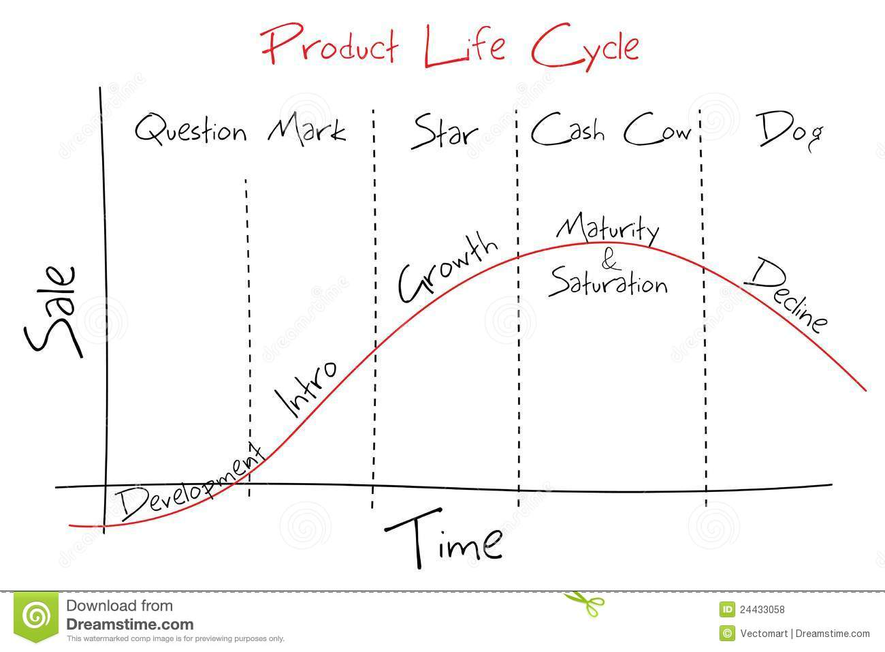
BCG matice a životná cyklus produktu

Slide 28
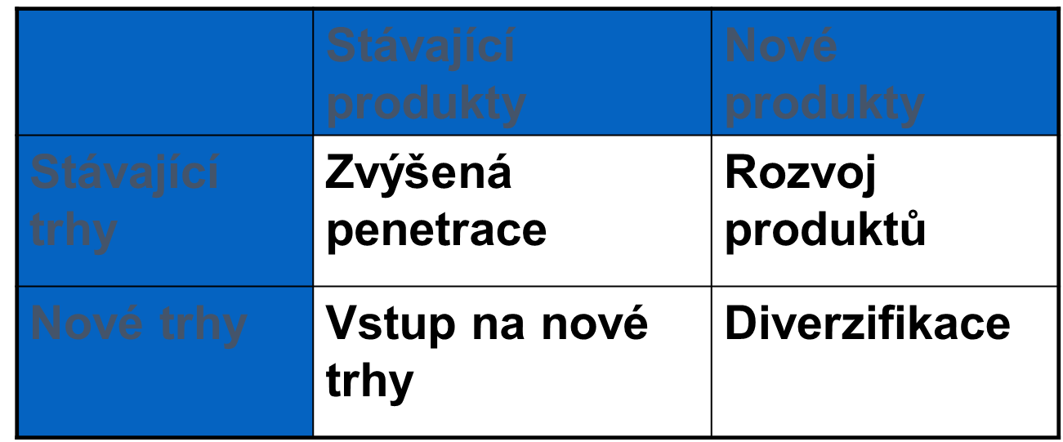
Další nástroje k identifikaci pozice produktu
Ansoffova matice – matice: expanze výrobek - trh

Slide 29
Matice GE
Konkurenční postavení
Přitaž-livost trhu |  | Silné | Průměrné | Slabé
 | Vysoká | Chráněné postavení | Investovat a budovat | Budovat selektivně
 | Průměrná | Budovat selektivně | Výběrovost / směřovat k výnosům | Omezeně expandovat n. sklízet
 | Nízká | Chránit a znovu se soustředit | Směřovat k výnosům | Zbavovat se

